Slide 1
- Hạnh phúc đi đâu đấy?
- Đến chỗ có tình bạn!
(Ngạn ngữ phương Tây)
Con có bao nhiêu người bạn thân?
Điều gì khiến bọn con thân thiết với nhau?
Khi ở bên cạnh các bạn, con cảm thấy như thế nào?

Slide 2


Bài 1:
Tôi và các bạn
Ngữ văn 6 - Học kì I - Năm học 2025-2026

Slide 3
Chủ đề bài học
Tình bạn là một món quà kì diệu của cuộc sống. Tình bạn sưởi ấm tâm hồn con người và khiến cho thế giới quanh ta trở nên phong phú, đẹp đẽ. Ai mà không mong ước đón nhận và gìn giữ mãi món quà kì diệu ấy?
Ở Bài 1: Tôi và các bạn, con sẽ được học những văn bản nào?
Những văn bản đó thuộc thể loại nào?

Slide 4
Bài 1: Tôi và các bạn
Văn bản 1. “Bài học đường đời đầu tiên” (trích “Dế Mèn phiêu lưu ký”, Tô Hoài)
Văn bản 2. “Nếu cậu muốn có một người bạn…” (trích “Hoàng tử bé”, Ăng-toan đơ Xanh-tơ Ê-xu-pe-ri)
Văn bản 3. “Bắt nạt” (Nguyễn Thế Hoàng Linh)
Thể loại: Truyện đồng thoại
Thể loại: Truyện đồng thoại
Thể loại: Thơ năm chữ

Slide 5
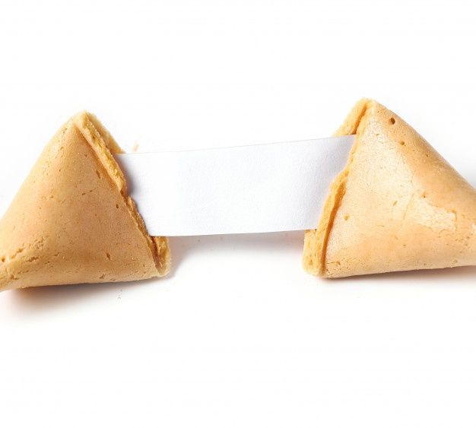
01
02
Chiếc bánh may mắn
03
04
05
06
07
Sử dụng phần Tri thức ngữ văn (SGK trang 11) để điền vào chỗ trống, và với mỗi thông điệp, hãy lấy một ví dụ bằng một tác phẩm văn học con đã học hoặc đã đọc.

Slide 6

01. Truyện là loại tác phẩm văn học kể lại một …………, có …………, …………, …………, …………, ………… diễn ra các sự việc.
01. Truyện là loại tác phẩm văn học kể lại một câu chuyện, có cốt truyện, nhân vật, không gian, thời gian, hoàn cảnh diễn ra các sự việc.

Slide 7
02. Truyện đồng thoại là truyện viết cho …………, có nhân vật thường là ………… hoặc ………… được ………………. Các nhân vật này vừa mang những ……………… của loài vật hoặc đồ vật vừa mang đặc điểm của ………….
02. Truyện đồng thoại là truyện viết cho trẻ em, có nhân vật thường là loài vật hoặc đồ vật được nhân cách hoá. Các nhân vật này vừa mang những đặc tính vốn có của loài vật hoặc đồ vật vừa mang đặc điểm của con người.

Slide 8
3. Cốt truyện là yếu tố ……………… của truyện kể, gồm các ……………… được sắp xếp theo một ………………; có …………, ………… và ………….
03. Cốt truyện là yếu tố quan trọng nhất của truyện kể, gồm các sự kiện chính được sắp xếp theo một trình tự nhất định; có mở đầu, diễn biến và kết thúc.

Slide 9
04. Nhân vật là đối tượng có …………, …………, …………, …………, …………, …………… được nhà văn khắc họa trong tác phẩm. Nhân vật thường là ………… nhưng cũng có thể là …………, …………, …………, ……………
04. Nhân vật là đối tượng có hình dáng, cử chỉ, hành động, ngôn ngữ, cảm xúc, suy nghĩ… được nhà văn khắc họa trong tác phẩm. Nhân vật thường là con người nhưng cũng có thể là thần tiên, ma quỷ, con vật, đồ vật…

Slide 10
05. Người kể chuyện là nhân vật do nhà văn …………… để ………………. Người kể chuyện có thể …………… xuất hiện trong tác phẩm, xưng “...” (người kể chuyện ngôi thứ ……), kể về những gì mình …………… hoặc ……………. Người kể chuyện cũng có thể “……………” (người kể chuyện ngôi thứ …………), ……………… vào câu chuyện nhưng lại có khả năng “……………” mọi chuyện.
05. Người kể chuyện là nhân vật do nhà văn tạo ra để kể lại câu chuyện. Người kể chuyện có thể trực tiếp xuất hiện trong tác phẩm, xưng “tôi” (người kể chuyện ngôi thứ nhất), kể về những gì mình chứng kiến hoặc tham gia. Người kể chuyện cũng có thể “giấu mình” (người kể chuyện ngôi thứ ba), không tham gia vào câu chuyện nhưng lại có khả năng “biết hết” mọi chuyện.

Slide 11
06. Lời người kể chuyện đảm nhận việc …………… các …………… trong bối cảnh câu chuyện, bao gồm cả việc thuật lại mọi ………………………… và miêu tả bối cảnh ……………, …………… của các sự việc, hoạt động ấy.
06. Lời người kể chuyện đảm nhận việc thuật lại các sự việc trong bối cảnh câu chuyện, bao gồm cả việc thuật lại mọi hoạt động của nhân vật và miêu tả bối cảnh không gian, thời gian của các sự việc, hoạt động ấy.

Slide 12
07. Lời nhân vật là ……………… của nhân vật (đối thoại, độc thoại), có thể được trình bày …………… hoặc …………… với ……………….
07. Lời nhân vật là lời nói trực tiếp của nhân vật (đối thoại, độc thoại), có thể được trình bày tách riêng hoặc xen lẫn với lời người kể chuyện.

Slide 13



Tô Hoài (1920 - 2014)
“Tô Hoài đã miêu tả những nhân vật của mình với tình cảm trân trọng, mến yêu. Không có khoảng cách giữa tác giả và nhân vật. Ông không nhìn ngắm họ với cặp mắt dò la, tìm hiểu. Ông không quan sát họ với sự chăm chú, lạ lùng. Ông đến với họ như những người bạn chân tình”. (Hà Minh Đức)
Trình bày hiểu biết về tác giả Tô Hoài, sử dụng gợi ý từ SGK trang 19 và các hình ảnh, nhận định sau.

Slide 14
Đọc văn bản: “Bài học đường đời đầu tiên”
Đọc phân vai văn bản.
Theo dõi, suy nghĩ để trả lời các câu hỏi:
Văn bản có xuất xứ từ đâu? (được in trong tác phẩm nào, là phần/chương nào của tác phẩm đó…)
Có thể chia văn bản làm mấy phần? Mỗi phần tương ứng với nội dung nào?
Văn bản sử dụng ngôi kể nào? Nhân vật nào là người kể chuyện?

Slide 15
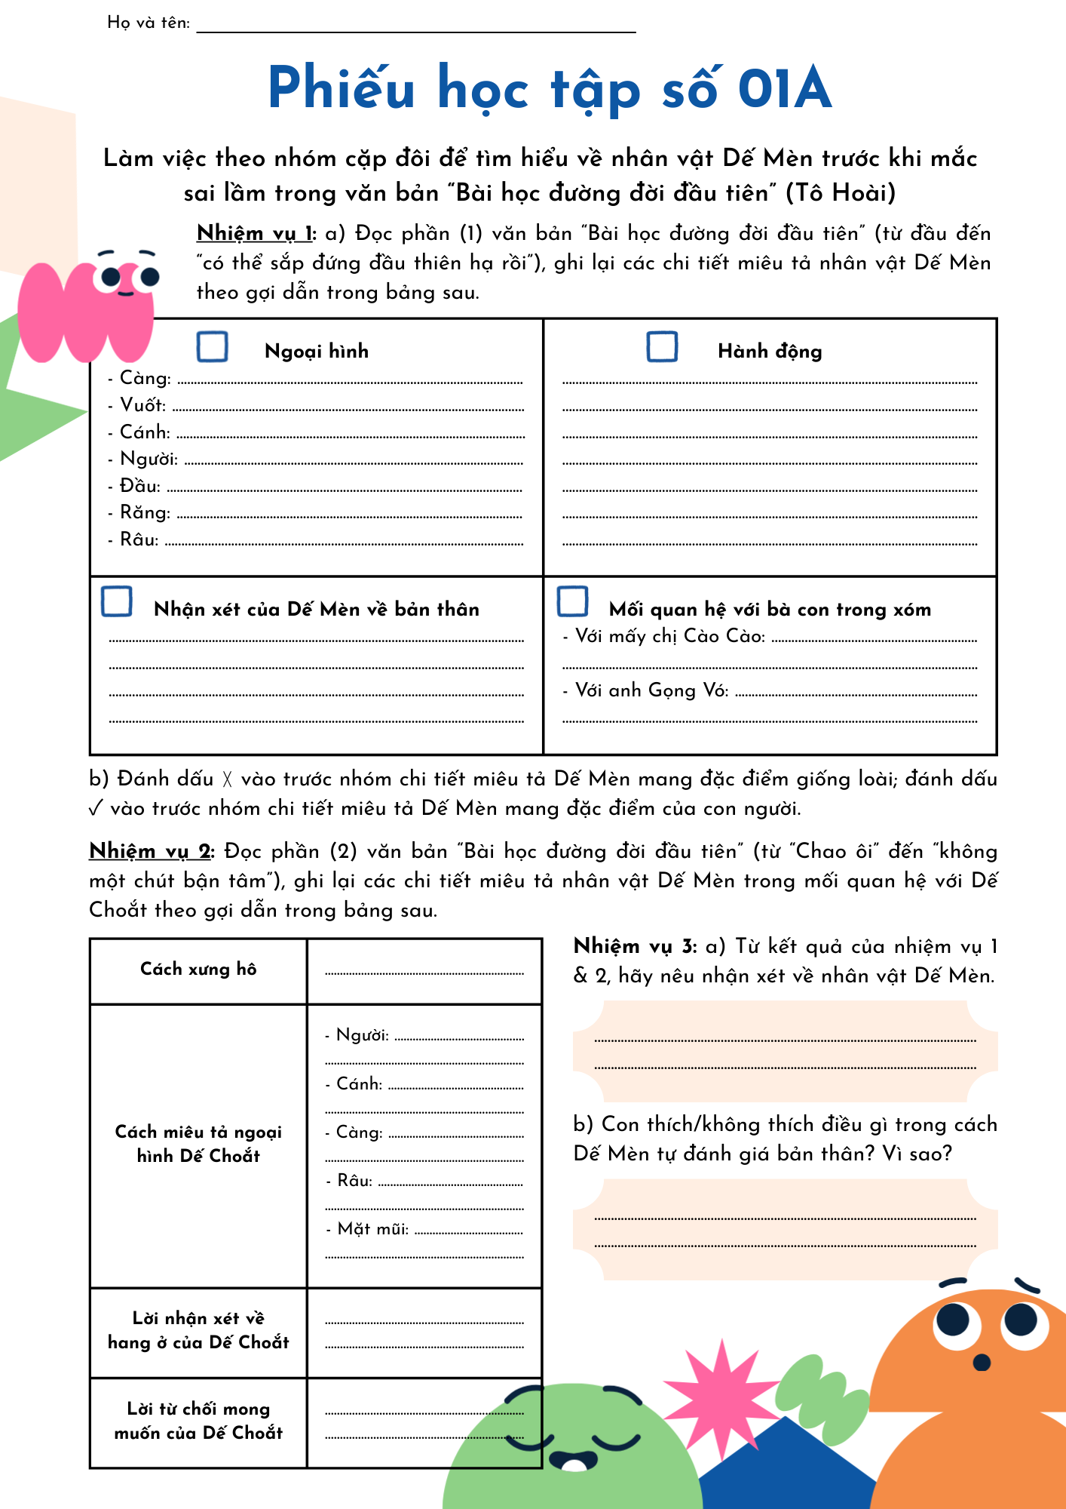
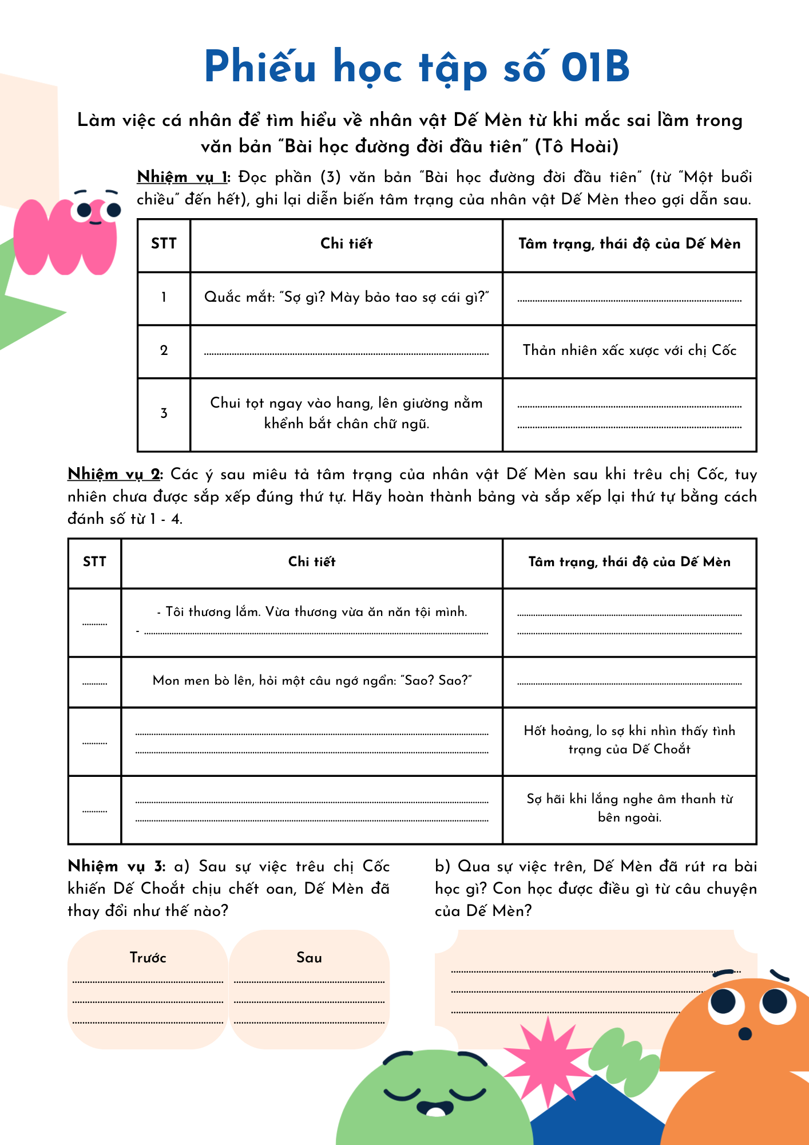
Tìm hiểu
nhân vật
Dế Mèn
Làm việc theo nhóm cặp đôi, thực hiện Phiếu học tập số 01 để tìm hiểu về nhân vật Dế Mèn.

Slide 16
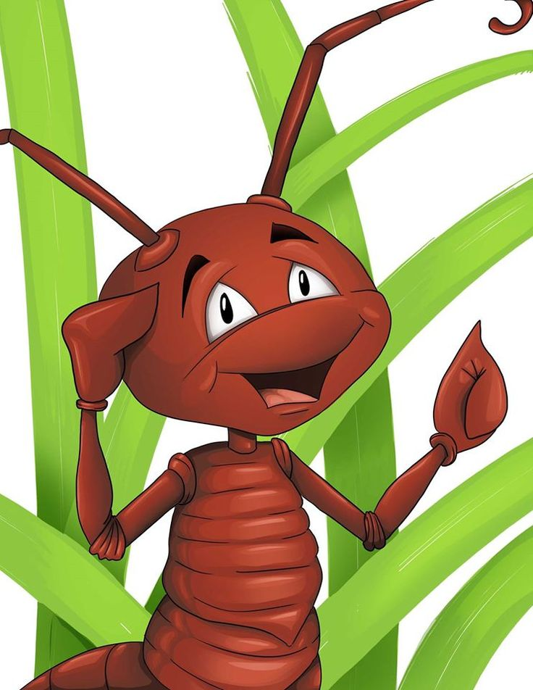
Tìm hiểu nhân vật Dế Choắt
So với Dế Mèn, Dế Choắt hiện lên như thế nào? Dế Choắt đã làm gì để khắc phục điểm yếu của mình?
Trước khi chết, Dế Choắt đã nói điều gì với Dế Mèn? Qua đó, con có cảm nhận gì về Dế Choắt?

Slide 17
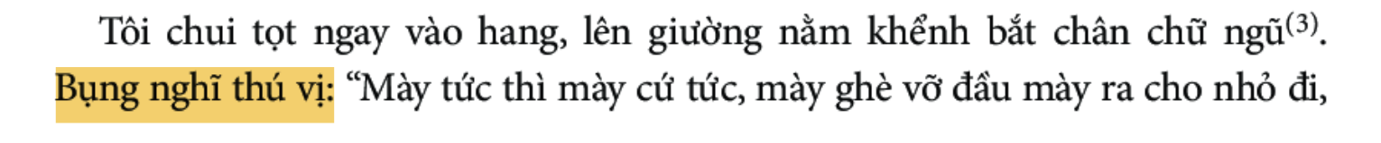
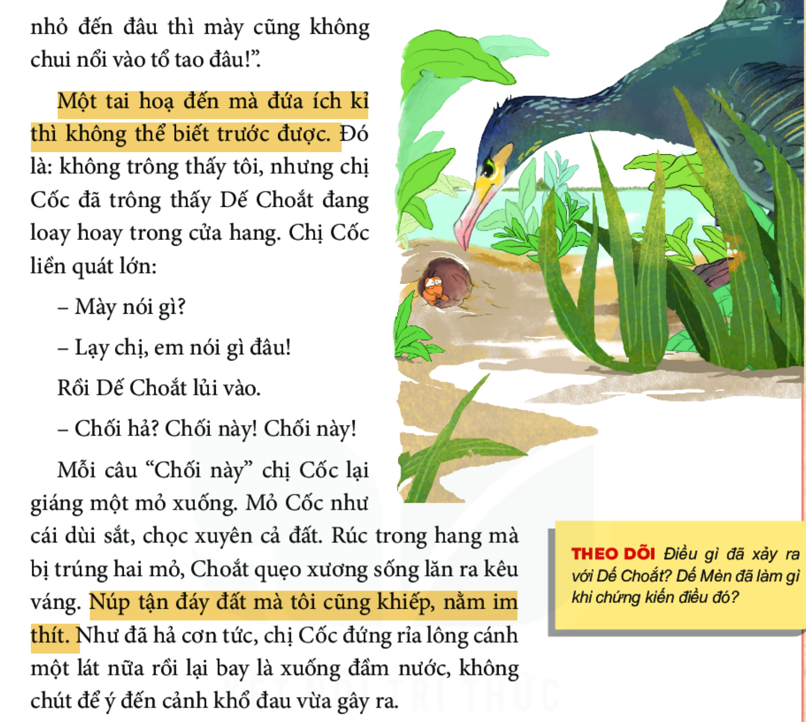
Tìm hiểu nghệ thuật kể chuyện
Việc người kể chuyện là nhân vật chính có tác dụng gì? (Gợi ý: Quan sát kĩ những đoạn được bôi vàng)

Slide 18
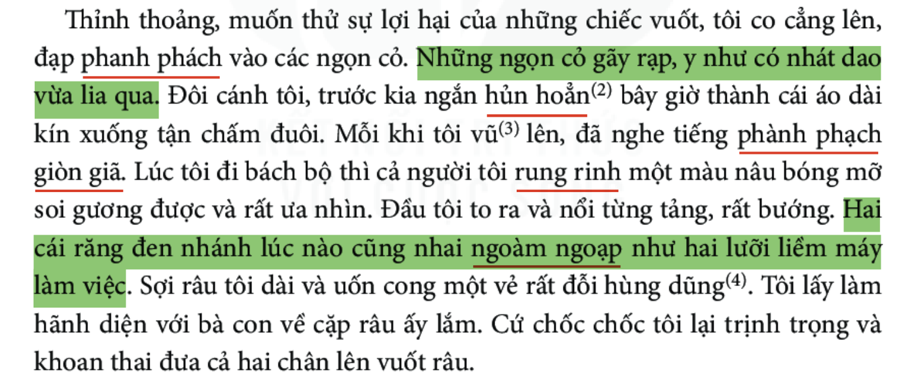
Tìm hiểu nghệ thuật kể chuyện
Những từ được gạch chân và những câu được bôi xanh có gì đặc biệt? Nêu tác dụng.

Slide 19
Luyện tập & Vận dụng
Viết một đoạn văn ngắn (khoảng 5-7 câu) kể lại một sự việc trong đoạn trích “Bài học đường đời đầu tiên” bằng lời của một nhân vật do con tự chọn.
Có ý kiến cho rằng, Dế Mèn có lý khi không đồng ý giúp Dế Choắt đào ngách sang hang của mình. Con có đồng tình với cách làm của Dế Mèn trong tác phẩm hay không, vì sao? Nếu con là Dế Mèn, con sẽ làm gì? Qua tình huống này, con rút ra bài học gì cho bản thân?

Slide 20

Cảm ơn các con đã chú ý tham gia buổi học!

